Slide 1
Modernized supercomputer “Govorun” as a computing environment for BM@N data processing
The studies in the given direction were supported by the RFBR grant (''Megascience - NICA‘’) № 18-02-40101.
Zuev M.
on behalf of HybriLIT team
Joint Institute for Nuclear Research, Dubna, Russia
5th Collaboration Meeting of the BM@N Experiment at the NICA Facility
20-21 April 2020

Slide 2
Off-Line Computer Complex for the NICA Project
Notes:
Создается off-line компьютерный комплекс для моделирования, обработки, анализа и хранения данных в рамках проекта NICA, состоящий из территориально распределенных on-line и трех off-line кластеров, связанных между собой высокоскоростной компьютерной сетью с пропускной способностью 4x100 Гбит/с. Вычислительно-информационный off-line кластер NICA в ЛИТ организован на базе МИВК ОИЯИ как распределенный масштабируемый гибридный кластер, что позволяет эффективно и без дополнительных трудозатрат организовать компьютинг для проекта NICA по требованию различного класса задач и пользователей. Основной задачей off-line кластера ЛИТ является создание двухуровневой (диско-ленточной) системы хранения для экспериментов NICA, поскольку после первого этапа этих экспериментов потребуются значительные объемы хранения (от 2,5 ПБ до 70 ПБ в год). В настоящее время вычислительно-информационный off-line кластер NICA в ЛИТ организован на базе Tier1, Tier2, суперкомпьютера «Говорун» и системы хранения на базе EOS. Особое внимание уделяется новым перспективным направлениям в создании распределенных хранилищ данных («озеро данных»), интеграции Больших данных и суперкомпьютерных технологий, методов «машинного обучения».
An off-line computer complex for data modeling, processing, analysis and storage within the NICA project, which consists of territorially distributed on-line and three off-line clusters connected by the high-speed computer network with a bandwidth 4x100 Gb/s, is being created. The NICA computing and information off-line cluster in LIT was organized on the basis of the JINR MICC as a distributed scalable hybrid cluster, which allows organizing computing for the NICA project efficiently and without additional labor costs at the request of a different class of jobs and users. The main objective of the LIT off-line cluster is to create a two-level (disk-tape) storage system for the NICA experiments, as after the first stage of these experiments, significant storage volumes will be required (from 2.5 PB to 70 PB per year). At present, the NICA computing and information off-line cluster in LIT is organized on the basis of Tier1, Tier2, the “Govorun” supercomputer and the EOS-based storage system. Special attention is paid to new promising directions in creating distributed data storages (“data lake”), the integration of Big Data and supercomputer technologies, machine learning methods.

Slide 3
Technologies for storing, processing and analyzing experimental data in megasience projects
Notes:
Для ускорения работы с данными для экспериментов на ускорительном комплексе NICA в суперкомпьютер «Говорун» совместно с компаниями Intel и ЗАО "РСК Технологии" была имплементирована иерархическая гиперконвергентная система обработки и хранения данных с программно-определяемой архитектурой. По скорости обращения к данным система делится на уровни, доступный для выбора пользователя – сверх-горячий слой, реализованный на базе Intel Optane, горячий слой на базе Intel SSD NVMe под управлением файловой системой Lustre, теплый слой реализуется как «система хранения по требованию» и может управляться различными файловыми системами, определяемыми пользователем, холодный слой реализуется на HDD достаточного объема и обеспечивает хранение данных, но не отвечает пиковым требованиям вычислительной задачи. Каждый слой развиваемой системы хранения данных может использоваться как независимо, так и в составе рабочих процессов (workflow) обработки данных.
Следует отметить, что часть холодного хранилища находится под управлением географически распределенной файловой системы EOS, что позволяет подключить систему обработки и хранения данных, реализованной на СК «Говорун» к географически распределенным хранилищам, так называемым DataLake.
Разработанная система обработки и хранения данных является крайне удобным инструментом для обработки больших массивов данных, что позволяет существенно ускорить работу с данными для экспериментов мегапроекта NICA. Разрабатываемые технологии работы с большими данными могут найти свое применение для других проектов класса мегасайнс.

Slide 4
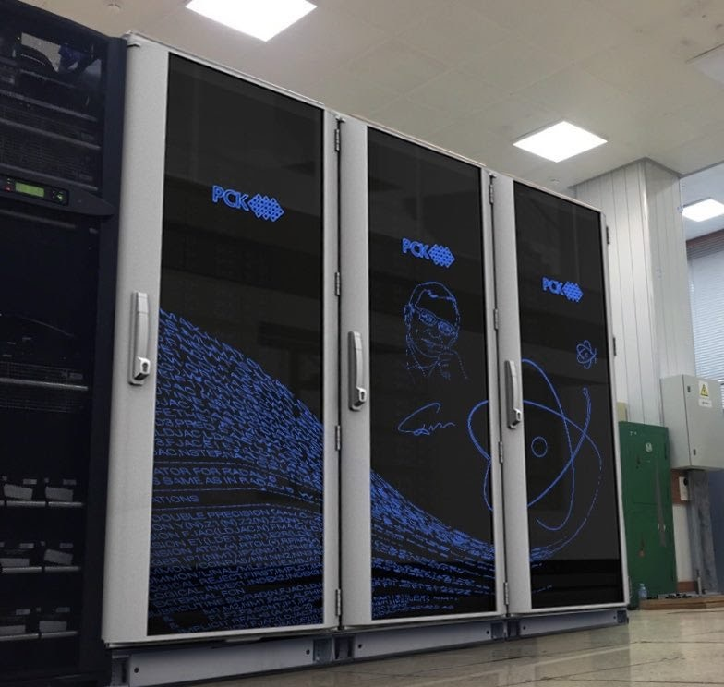
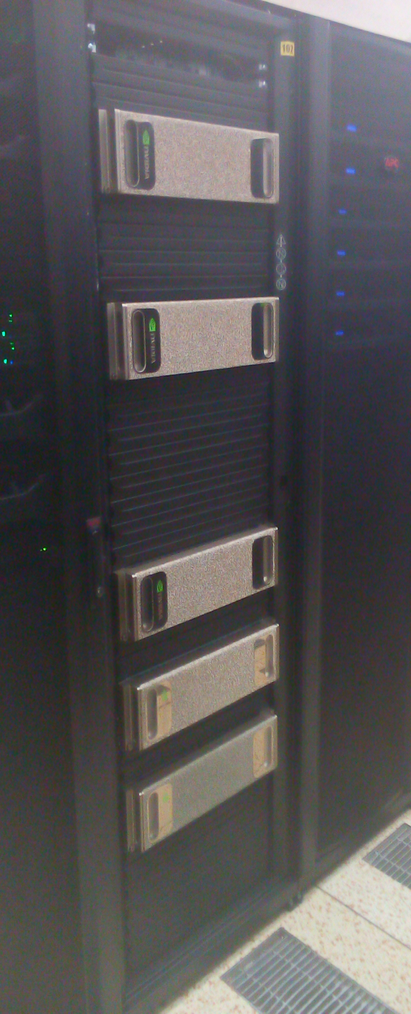
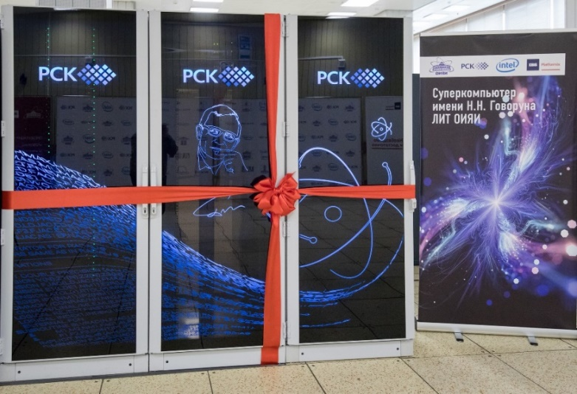
Modernization of the supercomputer “Govorun”
Number of computing cores:
1440 4224
Capacity of UDSS:
120 TB 288 TB
Data input/output rate
56 GB/s 300 GB/s
First modification, 2018:
Total peak performance:
1 PFlops for single precision
500 TFlops for double precision
#10 in Top50
Second modification, 2019:
Total peak performance:
1.7 PFlops for single precision
860 TFlops for double precision
Notes:
В результате модернизации производительность CPU компоненты увеличилась в три раза, объем сверхбыстрой системы хранения данных увеличился более чем 2 раза, а скорость ввода/вывода возросла более чем в 5 раз. Cовокупная пиковая производительность суперкомпьютера достигла 860 Tflops для операций с двойной точностью и 1,7 Pflops для операций с одинарной точностью, что в свою очередь, позволило ему занять 10 место в списке Top50 самых мощных суперкомпьютеров России и стран СНГ.
As a result of the modernization, the performance of the CPU component increased three times, the total capacity of the ultrafast data storage system (UDSS) increased more than two times, the data input/output rate grew more than five times. The total peak performance of the supercomputer reached 860 Tflops for double-precision operations and 1.7 Pflops for single-precision operations, which in turn allowed the CPU component of the “Govorun” supercomputer to take the 10th place in the TOP50 list of the most powerful supercomputers in Russia and the CIS.

Slide 5
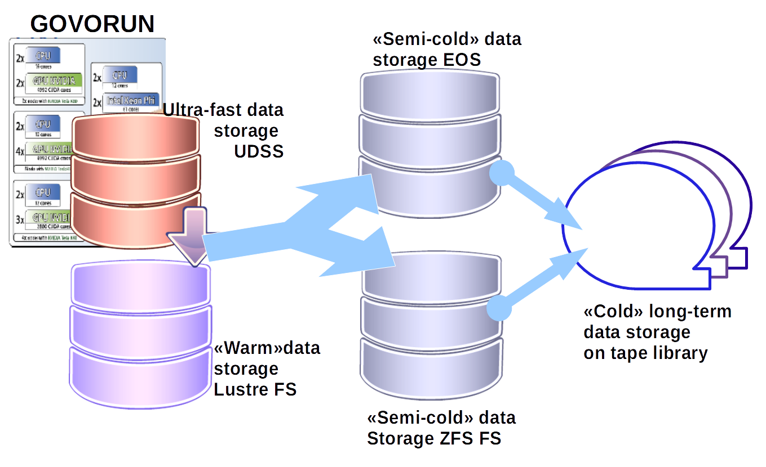
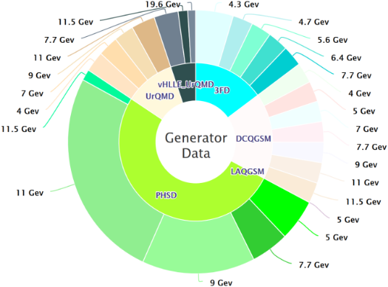
Modernized supercomputer “Govorun” for the MPD experiment
The hierarchical structure of working with data
on the “Govorun” supercomputer.
1.5 million events were generated for the MPD experiment using the hierarchical structure of working with data. The acceleration of calculations on the upgraded supercomputer in comparison with the previous configuration was 1.45 times.
Events of the MPD experiment are simulated and reconstructed on ultrafast data storage system under the FS Lustre management with a subsequent transfer to semi-cold storages (FS ZFS, EOS) and to the tape library for long-term storage.
Notes:
Суперкомпьютер «Говорун» является гиперконвергентной программно-определяемой системой и обладает уникальными свойствами по гибкости настройки под задачу пользователя, обеспечивая максимально эффективное использование вычислительных ресурсов суперкомпьютера. Для ускорения генерации и реконструкции событий для эксперимента MPD на суперкомпьютере говорун была реализована иерархическая структура работы с данными. События эксперимента MPD генерируются и реконструируются на сверхбыстрой системе хранения данных под управлением файловой системы Lustre, затем передаются на теплые хранилища данных (FS ZFS, EOS) и на долгосрочное хранение на ленточную библиотеку. Используя иерархическую структуру работы с данными, для эксперимента MPD было сгенерировано 1.5 миллиона событий. Ускорение расчетов на обновленном суперкомпьютере по отношению к предыдущей конфигурации составило 1.45 раза.
The “Govorun” supercomputer is a hyperconverged software-defined system and has unique properties for flexibility of customizing the user’s job, ensuring the most efficient use of the computing resources of the supercomputer. To speed up the simulation and reconstruction of events for the MPD experiment, a hierarchical structure of working with data was implemented on the “Govorun” supercomputer. Events of the MPD experiment are simulated and reconstructed on ultrafast data storage system under the File System Lustre management with a subsequent transfer to semi-cold storages (FS ZFS, EOS) and to the tape library for long-term storage. 1.5 million events were generated for the MPD experiment using the hierarchical structure of working with data. The acceleration of calculations on the upgraded supercomputer in comparison with the previous configuration was 1.45 times.

Slide 6
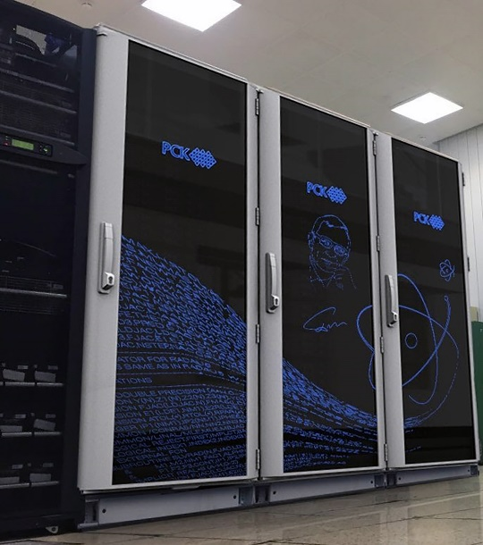
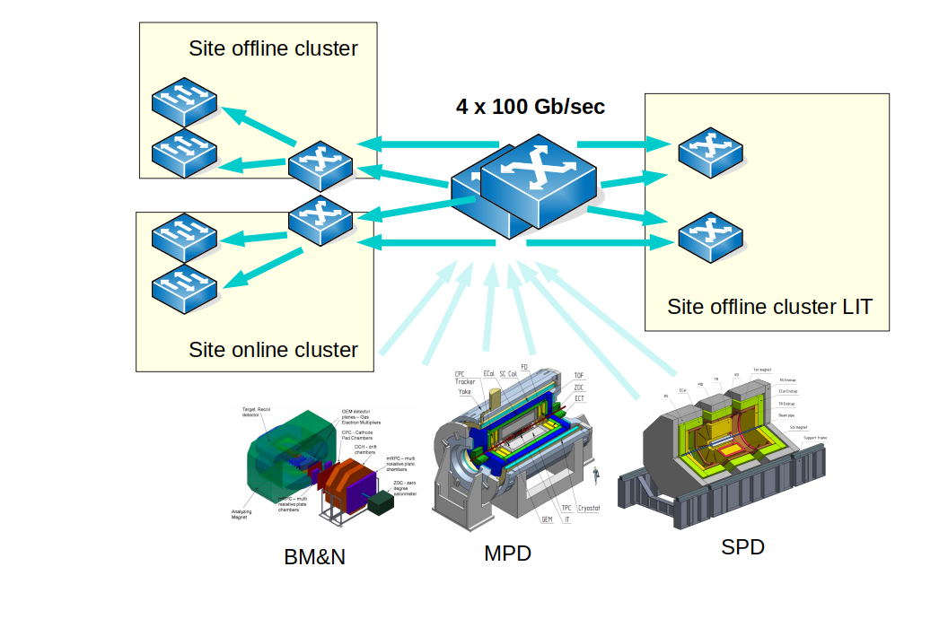
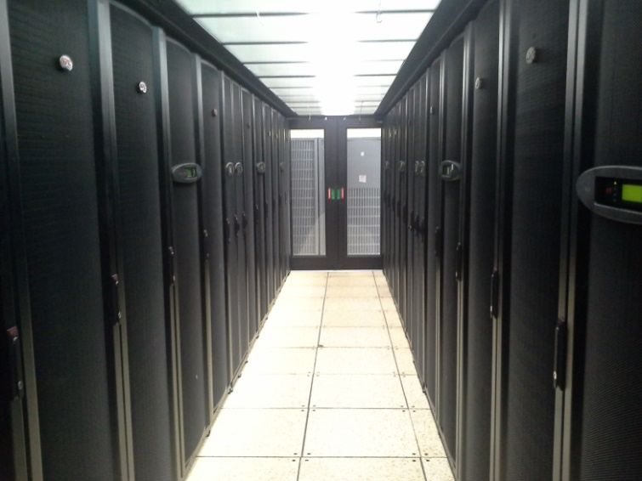
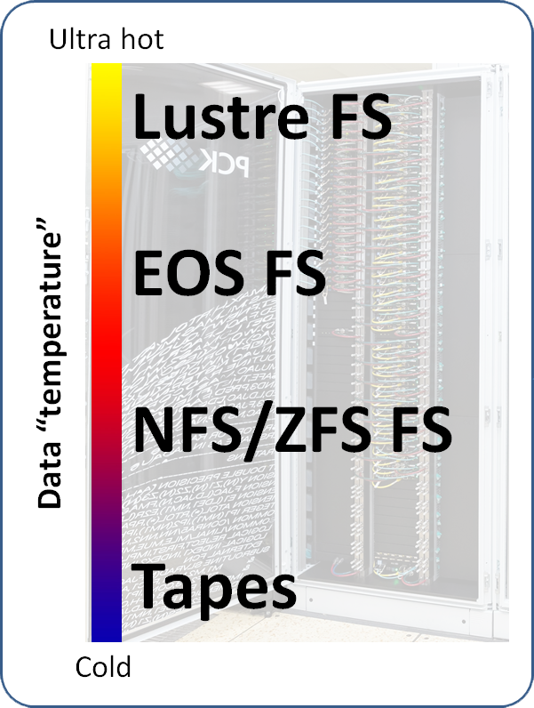
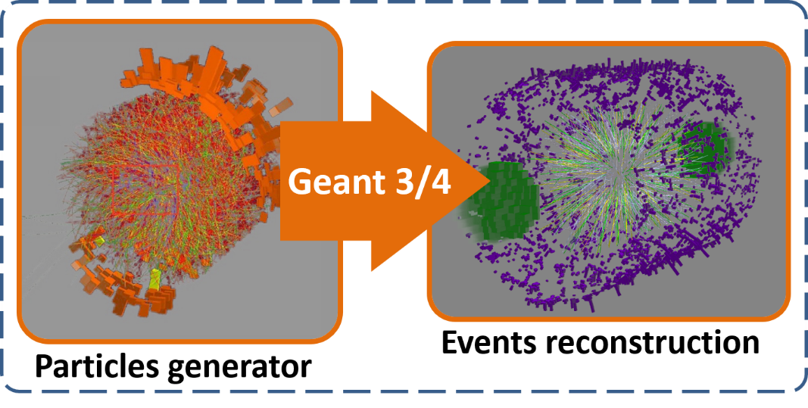
LIT infrastructure for the NICA megaproject
Govorun
Tier1/Tier2
Network infrastructure

Slide 7
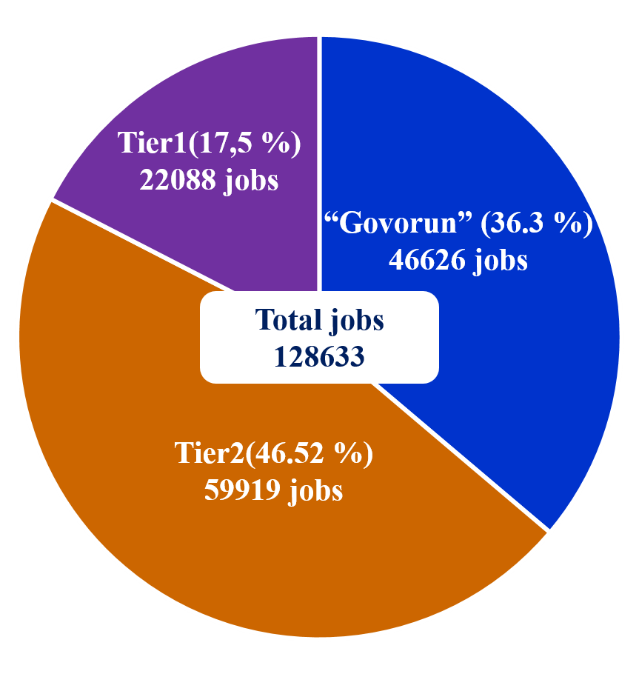
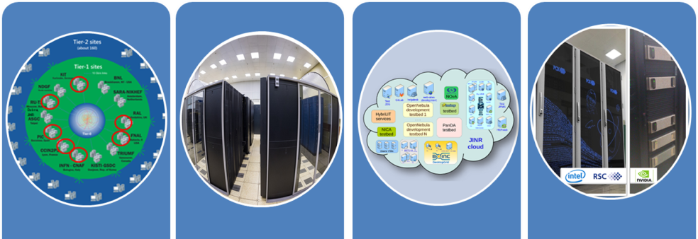
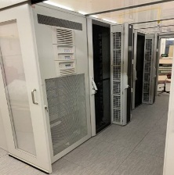
JINR computing resources integration for the MPD experiment
More than 120 000 jobs were performed on the Tier1/Tier2 components and the supercomputer “Govorun” using the DIRAC platform in the framework of Monte-Carlo data simulation for the MPD experiment.
EOS
Tier1
Running
CICC/Tier2
Running
Cloud
Tests done
“Govorun”
Running
NICA Cluster
To be included
The computing resources of the JINR Multifunctional Information and Computing Complex were combined using DIRAC Interware: Tier1/Tier2, supercomputer “Govorun” and storage resources. JINR and Member-States cloud resources were tested and are ready to accept jobs. NICA Cluster is the next on the list.
The distribution of simulation jobs by the computing resources via DIRAC
Notes:
В настоящее время с помощью промежуточного программного обеспечения DIRAC (Interware DIRAC - это программное обеспечение, которое предоставляет различные интерфейсы для интеграции распределенных разнородных вычислительных ресурсов и ресурсов хранения) были объединены вычислительные ресурсы Многофункционального вычислительного комплекса ОИЯИ: грид-компоненты Tier1/Tier2, суперкомпьютер «Говорун» и ресурсы хранения. Облачные ресурсы ОИЯИ и стран-участниц прошли испытания и готовы к приему на задач. NICA Cluster является следующим в списке. Вместо того чтобы использовать все хранилища и вычислительные ресурсы ОИЯИ по отдельности, DIRAC позволяет обрабатывать большие объемы данных через единый интерфейс. В рамках генерации данных методом Монте-Карло для эксперимента MPD с использованием платформы DIRAC на компонентах Tier1/Tier2 и суперкомпьютере «Говорун» было выполнено более 120 000 задач.
At present, the computing resources of the JINR Multifunctional Information and Computing Complex were combined using the DIRAC Interware (the DIRAC Interware is a software framework, which provides various interfaces for the integration of distributed heterogeneous computing and storage resources): Tier1/Tier2 grid components, “Govorun” supercomputer and storage resources. JINR and Member States cloud resources were tested and are ready to accept jobs. The NICA cluster is the next on the list. Instead of using all JINR storage and computing resources individually, DIRAC allows processing large amounts of data via a unified interface. More than 120 000 jobs were performed on the Tier1/Tier2 components and the “Govorun” supercomputer using the DIRAC platform in the framework of Monte-Carlo data simulation for the MPD experiment.

Slide 8
Information systems for online and offline
data processing on the NICA complex
Information system for accounting for the geometry of detectors (geometric database): storage and processing of information about the composition and structure of detectors.
Database of system states: storage, processing and the possibility of using various operating parameters and modes of devices and experiment detectors in algorithms for reconstruction and analysis of particle collision events.
Online logging system: recording data on events, the status of systems and the operating conditions of the detectors.
Configuration information system: storage and provision of data about the configuration of the subsystems of the experiment when collecting data from detectors in online mode.
Metadata system of physical events: managing information about a unique number of events, saving links to events occurring in an experiment, triggers triggered by online processing, a list of recovered particles, and other information.
The studies in the given direction were supported by the RFBR grant (''Megascience - NICA‘’) № 18-02-40125.
Gertsenberger K. et al, Development of Information Systems for Online and Offline Data Processing for the Experimental Setups of the NICA Complex
Notes:
1. Информационная система для учёта геометрии детекторов (геометрическая база данных) предназначена для хранения и обработки информации о составе и структуре детекторов, используемых в сеансах работы экспериментов и физических анализах смоделированных и экспериментальных данных. Также данная система направлена на предоставление информации о геометрии установки для онлайн мониторинга и офлайн визуализации событий экспериментов.
2. База данных состояний систем направлена на хранение, обработку и возможность использования различных параметров работы и режимов устройств и детекторов эксперимента в алгоритмах реконструкции и анализа событий столкновения частиц.
3. Система онлайн журналирования предоставляет членам коллаборации возможность записывать во время сеанса эксперимента данные о происходящих событиях, состоянии систем, условий работы детекторов. В дальнейшем данные журнала используются при анализе событий столкновения частиц, поэтому обеспечение корректного многопользовательского доступа к электронному журналу имеет важное значение при реализации методов обработки данных в экспериментах физики высоких энергий.
4. Конфигурационная информационная система служит для хранения и предоставления данных о конфигурации подсистем эксперимента при сборе данных с детекторов в онлайн режиме. Система хранит различные конфигурационные данные, в том числе, необходимые для установки детекторов в рабочий режим, такие как, например, рабочее напряжение на детекторах, программируемые параметры электроники, конфигурацию детекторов, задачи, которые должны стартовать, а также параметры этих задач.
5. Система метаданных физических событий обеспечивает управление информацией об уникальном номере событий, сохраняет ссылки на происходящие в эксперименте события, сработавшие при онлайн обработке триггеры, перечень восстановленных частиц и другую информацию, необходимую для удобного поиска событий требуемых для физического анализа.
=======
1. Информационная система для учёта геометрии детекторов (геометрическая база данных): хранение и обработка информации о составе и структуре детекторов.
2. База данных состояний систем: хранение, обработка и возможность использования различных параметров работы и режимов устройств и детекторов эксперимента в алгоритмах реконструкции и анализа событий столкновения частиц.
3. Система онлайн журналирования: запись данных о происходящих событиях, состоянии систем и условий работы детекторов.
4. Конфигурационная информационная система: хранение и предоставление данных о конфигурации подсистем эксперимента при сборе данных с детекторов в онлайн режиме.
5. Система метаданных физических событий: управление информацией об уникальном номере событий, сохранение ссылки на происходящие в эксперименте события, сработавшие при онлайн обработке триггеры, перечень восстановленных частиц и другую информацию.

Slide 9
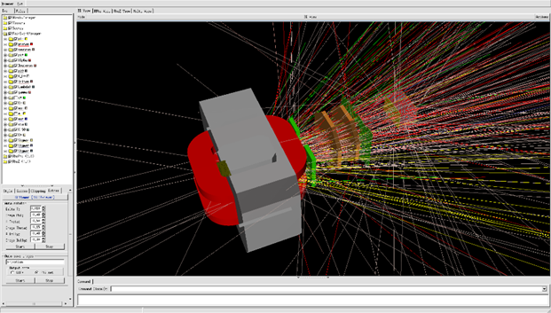
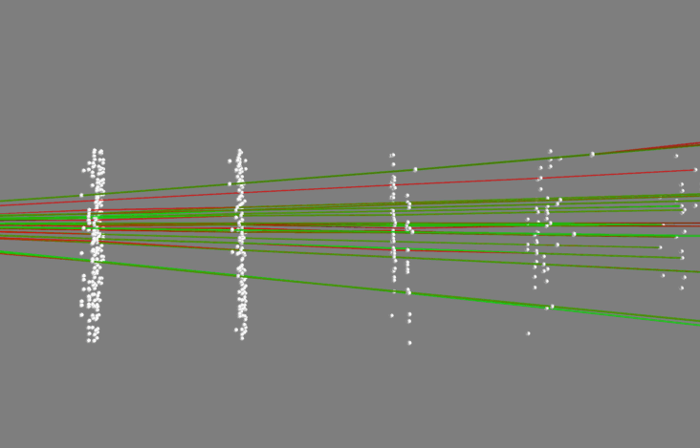
ML Tracks Reconstruction in BM@N Experiment
Machine learning algorithms bring a lot of potential to the tracks reconstruction problem due to their capability to learn effective representations of high-dimensional data through training, and to parallelize on HPC architectures.
Simulation data
Input data for the first step algorithm were simulated by GEANT in MPDRoot framework for the real BM@N configuration.
Real track
True found track
Efficiency 97,5%
Ghost track
Hits and fakes
G.Ososkov et al, Deep learning for tracking

Slide 10
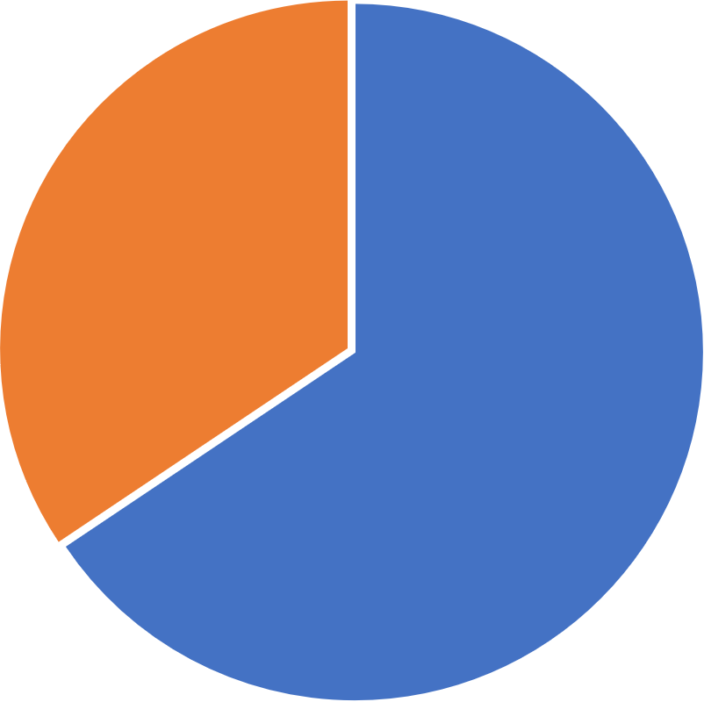
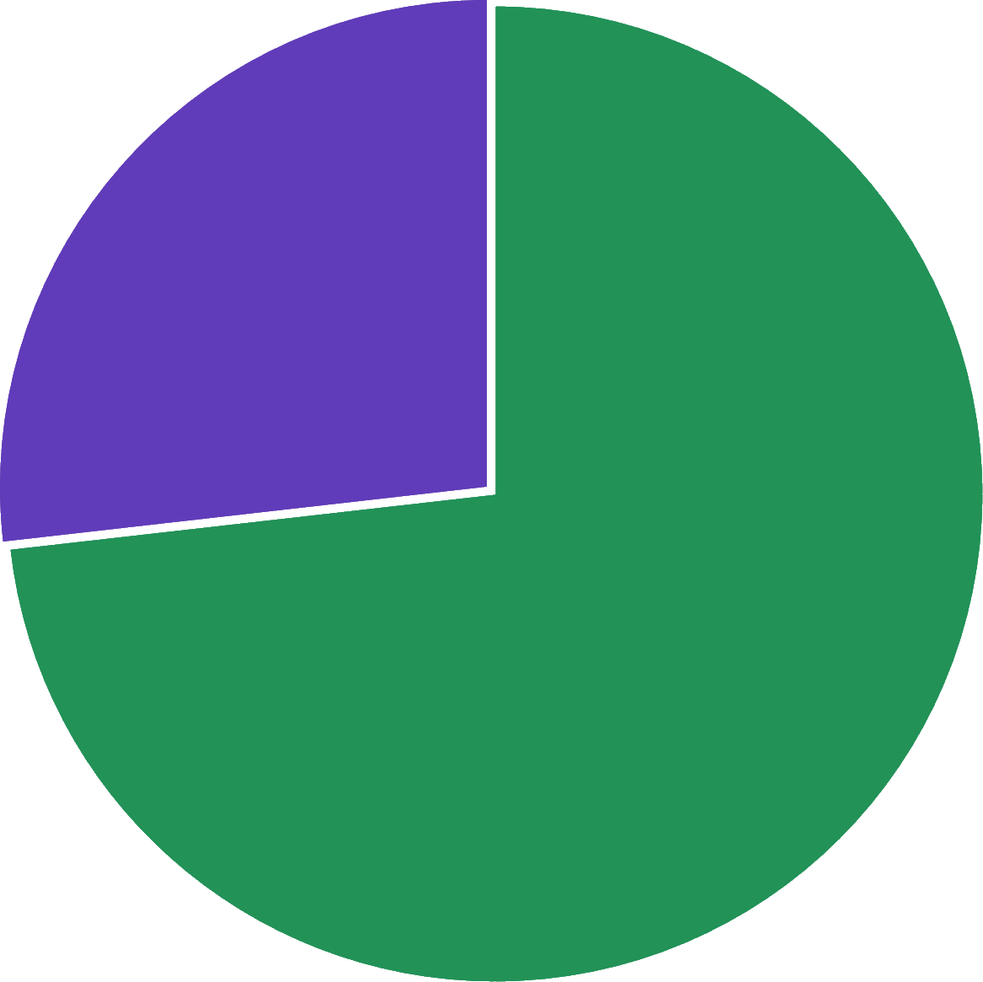
Statistics of using all components of the supercomputer
for the NICA megaproject
72% MPD
Computations
for the NICA
megaproject
[ 66% ]
Other
computations
[ 34% ]
28% BM@N

Slide 11
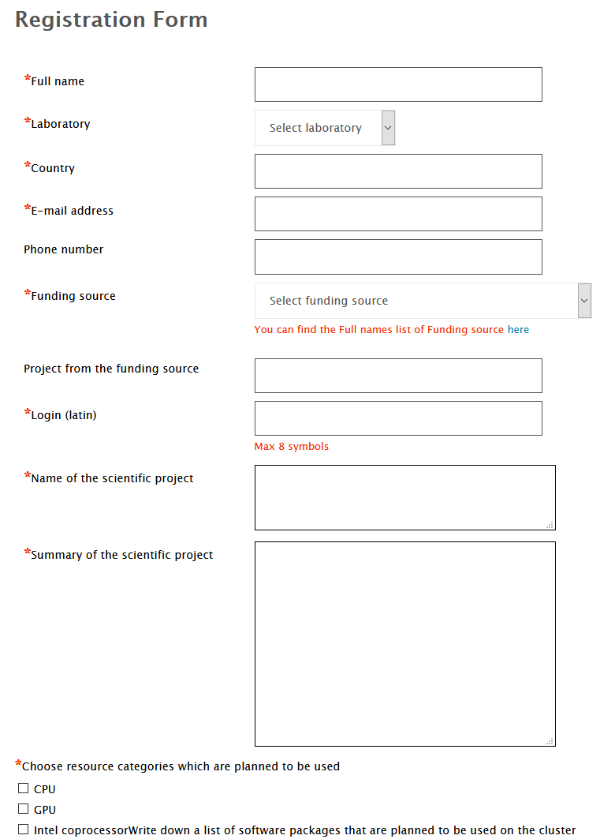
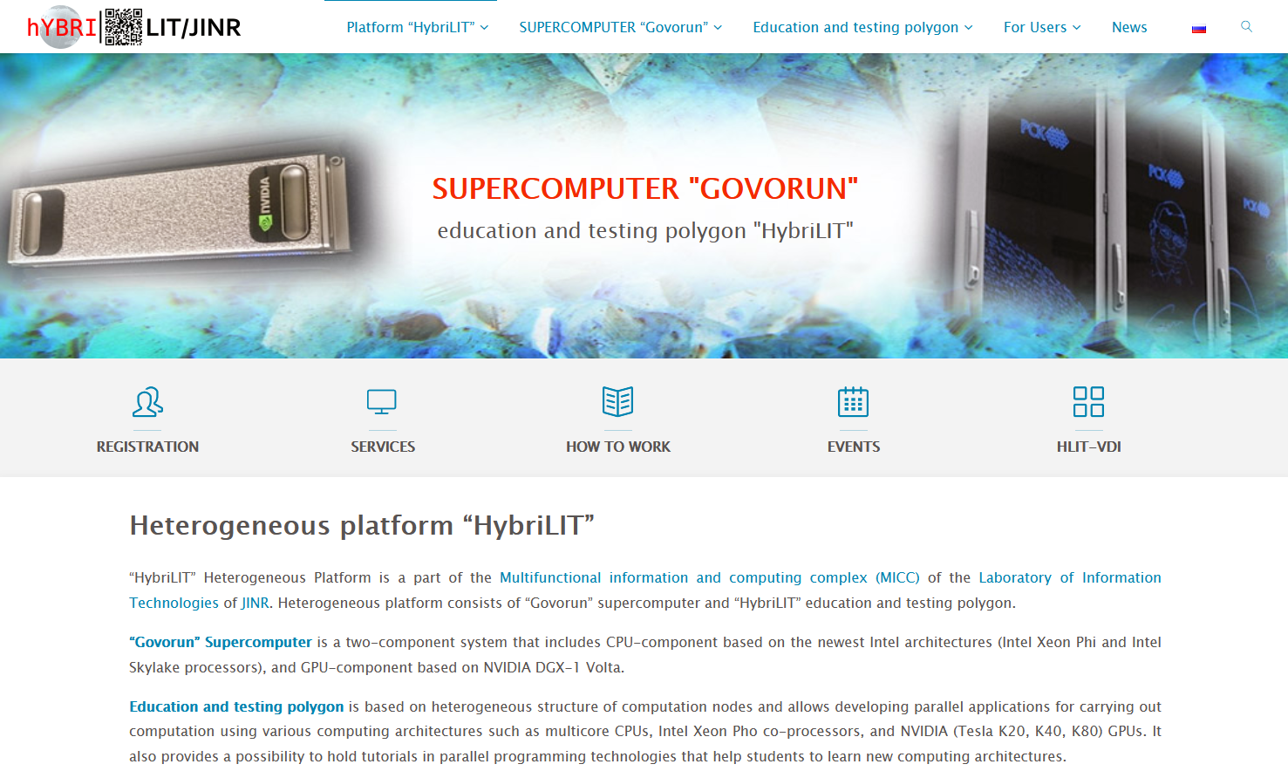
BM@N collaboration on supercomputer “Govorun”
19 users from JINR and other organizations
an individual group on supercomputer “Govorun”
an individual computational queue (384 CPU, ~800 Gb RAM) with the possibility of enlargement
access to experiment data at the EOS repository at JINR
access to FS ZFS (home directory, 2 TB), Luster (computations, 256 TB) and EOS (storage, 300 TB)
Software coordinator

